Slide 1
Mijn stage bij Ohmann Notariaat
Romy Duivenvoorde
Jaar 3, klas RE3D
2023-2024

Slide 2
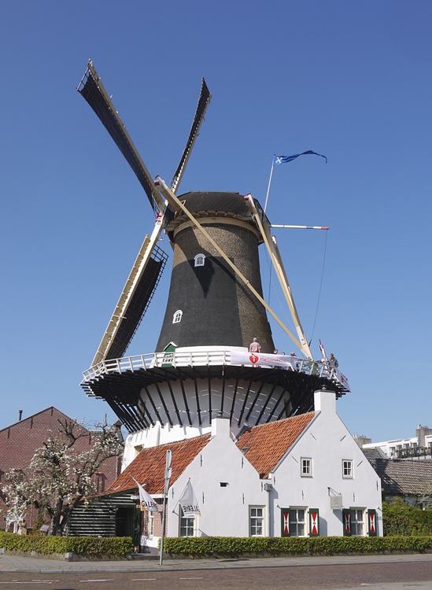
Inhoud
Wie ben ik?
De organisatie
De locaties
Wat doe ik?
Mijn ervaringen
Waarom Ohmann Notariaat?
Solliciteren

Slide 3
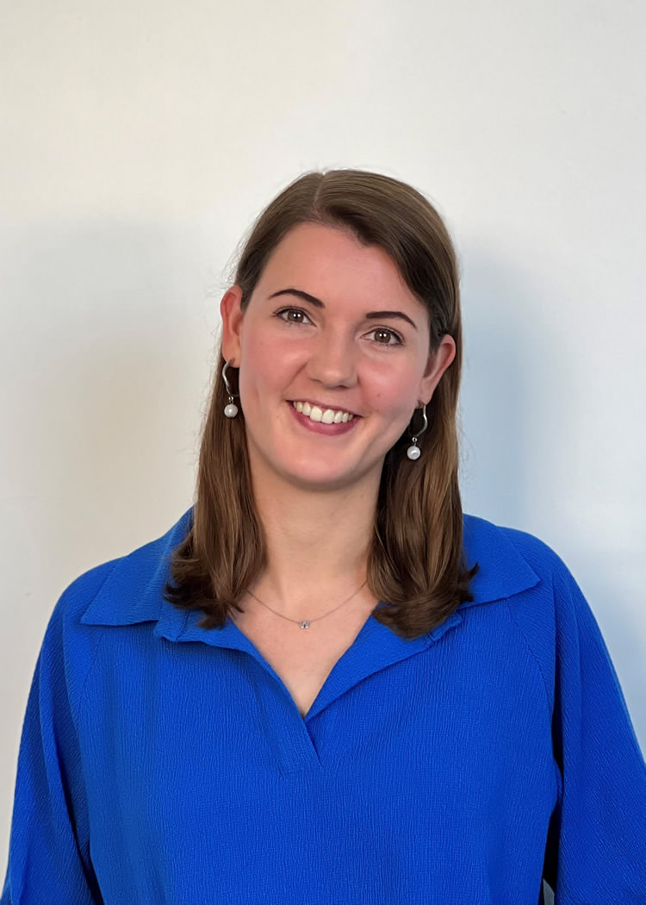
Wie ben ik?
Romy Duivenvoorde
24 jaar oud
Derdejaars student HBO-Rechten
Interesse in Vastgoed en Familierecht
Woon in Noordwijkerhout
Stage in Wassenaar

Slide 4
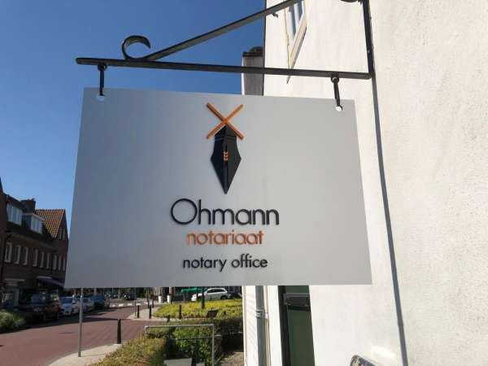
De organisatie
Notariskantoor in Wassenaar
2 locaties; Molen en Gravestraat 2
15 medewerkers
Kantoor bestaat al heel lang
Sinds 2018 is het protocol overgenomen door mr. D.O. Ohmann
Afdelingen:
Ondernemingsrecht
Familierecht
Vastgoed

Slide 5
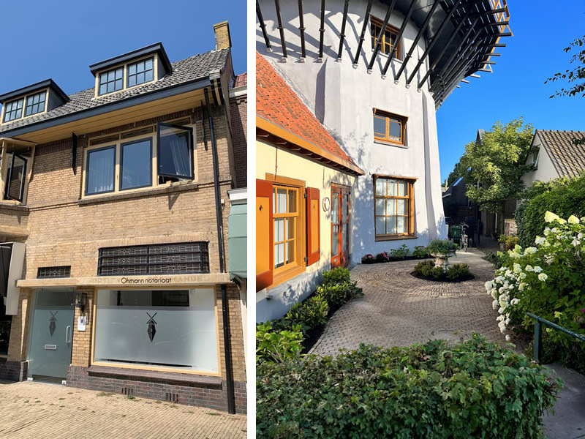
De locaties

Slide 6
Wat doe ik?
Werkzaam in verschillende rechtsgebieden
Focus op Vastgoed en Familierecht
Cliënten ontvangen op kantoor
De telefoon opnemen
Nieuwe dossiers aanmaken
Administratieve werkzaamheden
Aktes opstellen
Aktes passeerklaar maken
Aktes inschrijven
Legalisaties

Slide 7
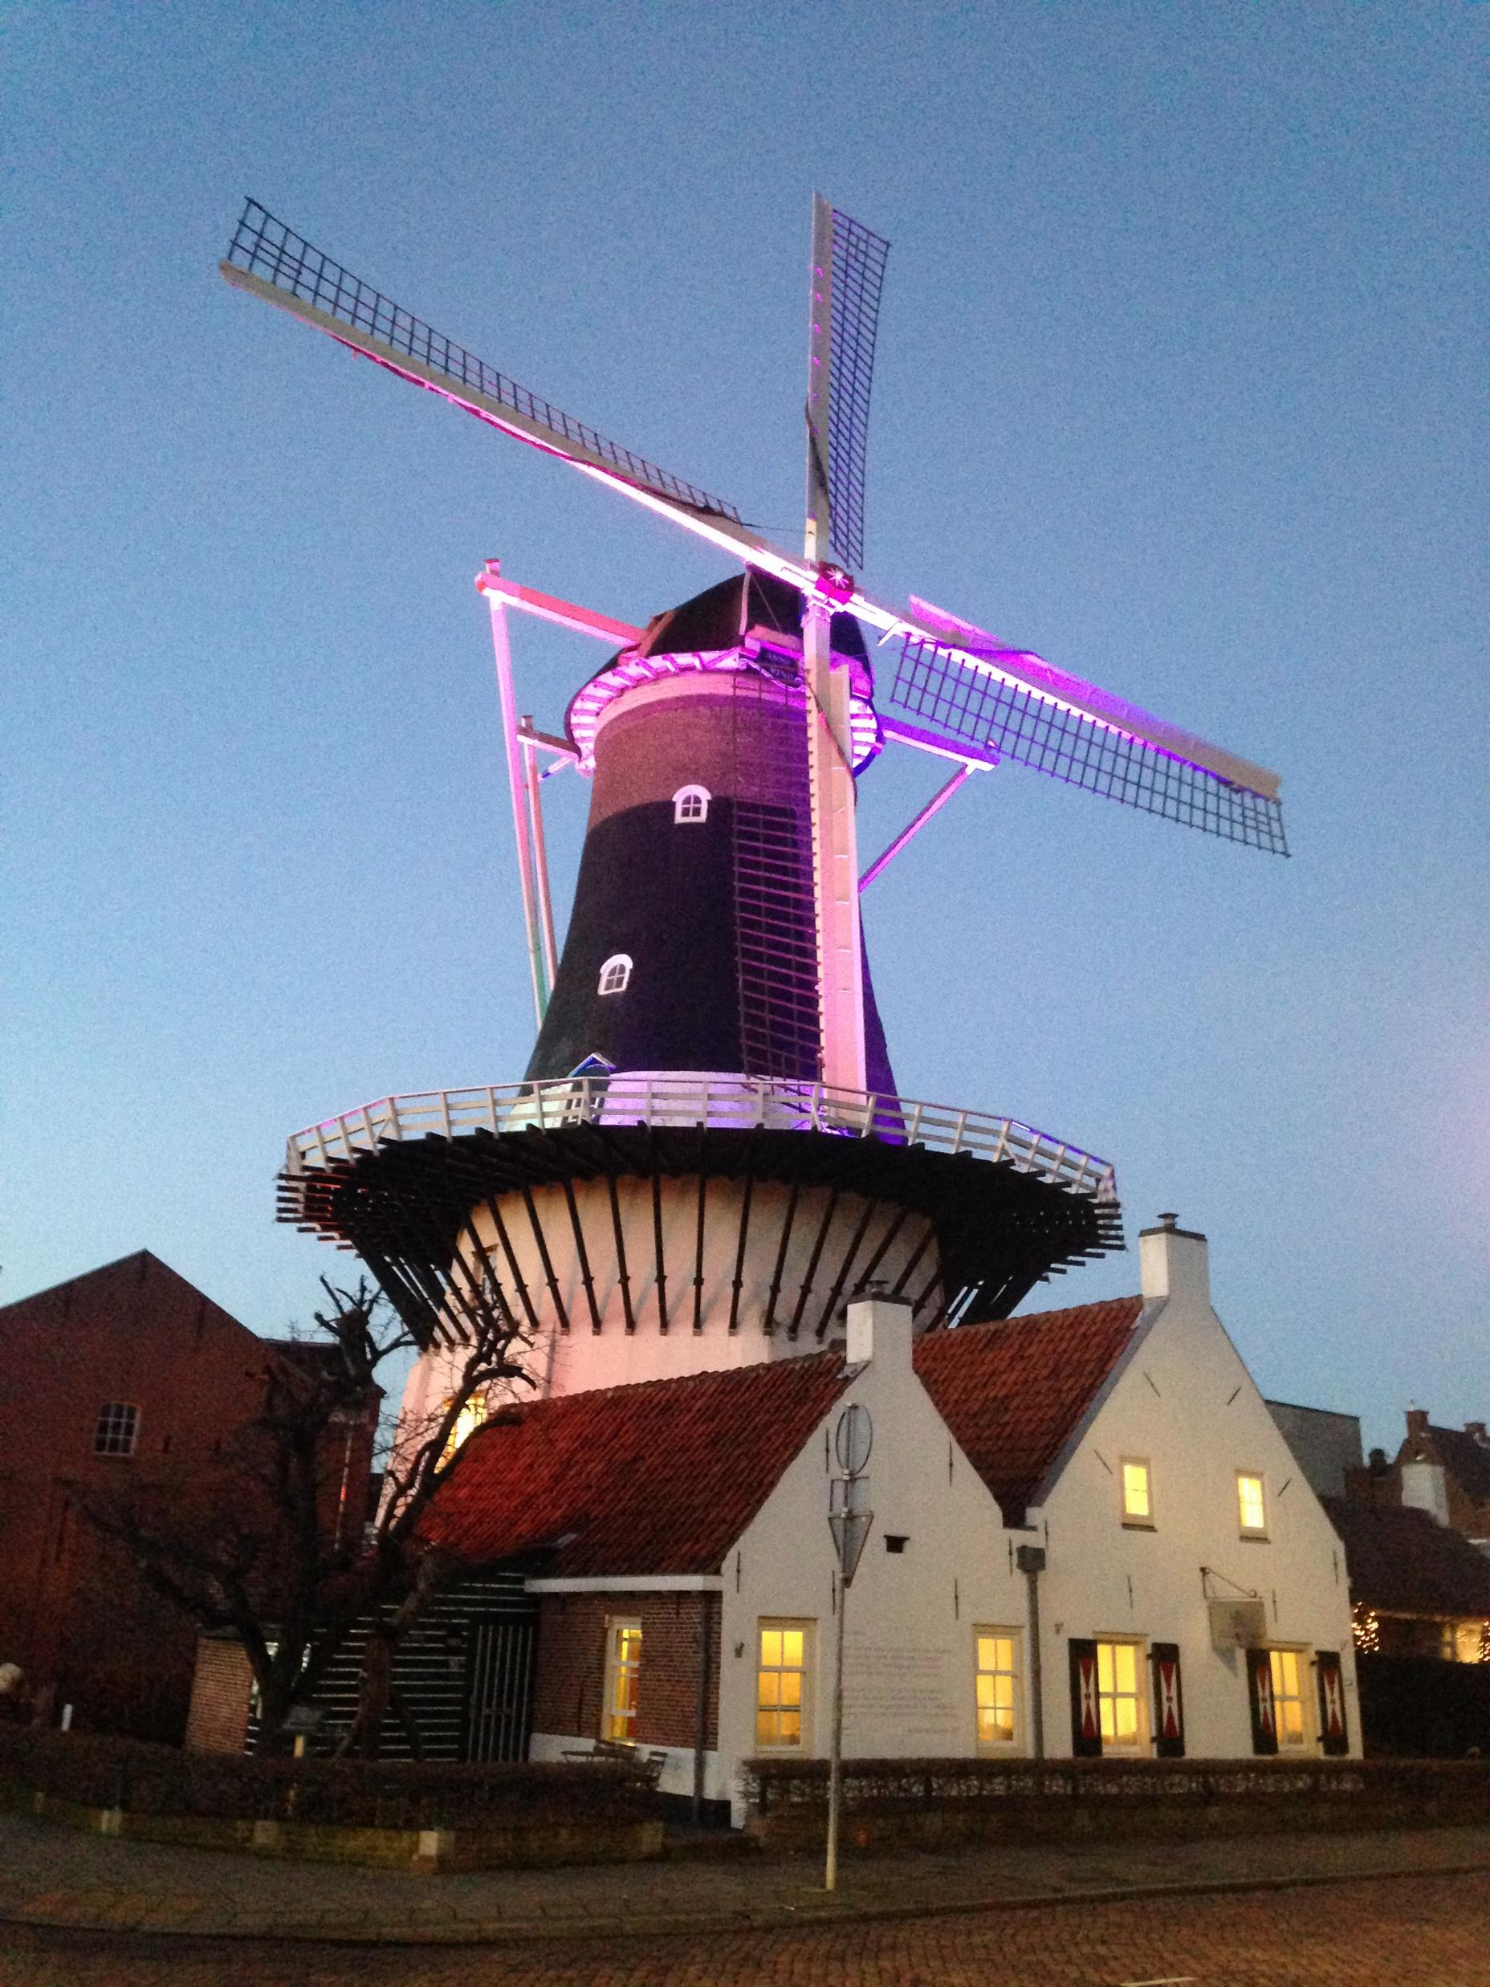
Mijn ervaringen
Heel goed!
Erg naar mijn zin
Afwisselende werkzaamheden
Gezellige werksfeer
Notariaat past heel goed bij mij
Al veel geleerd

Slide 8
Waarom Ohmann Notariaat?
Relatief klein kantoor
Goede en persoonlijke begeleiding
Gezellige en informele werksfeer
Leuk en jong team
Kennismaking met het notariaat en de verschillende rechtsgebieden
Afwisselende werkzaamheden
Doorgroeimogelijkheden

Slide 9
Solliciteren
Wil jij volgend jaar stagelopen bij Ohmann Notariaat?
Stuur je cv en motivatiebrief naar info@notariaatohmann.nl
Voor vragen kan je altijd even naar het kantoor bellen: 070-5123131
Of mail ze gerust naar mij: s1102782@student.hsleiden.nl, ik beantwoord ze graag!

Slide 10
Succes met het zoeken naar een stage!
En wie weet tot ziens bij Ohmann Notariaat ;)

